Slide 1
Sistema de Gestión de Consultas y Expedientes en una Clínica Veterinaria
Ing. Wayner Xavier Granda Bustamante
Santiago Josue Castillo Vivanco
Fernando Julian Silverio Jaramillo
Proyecto Bimestral — Programación Orientada a Objetos

Slide 2
1. Problema que resuelve
Las clínicas veterinarias manejan información de forma manual o desorganizada:
❌ Registros de mascotas y dueños en papel — fácil de perder
❌ Sin historial médico organizado por paciente
❌ Citas sin control de estado (pendiente / atendida / cancelada)
❌ Facturación manual sin cálculo automático de totales
❌ Sin métricas para tomar decisiones clínicas
✅ Nuestro sistema digitaliza y centraliza toda la gestión de la clínica en una sola aplicación.

Slide 3
2. Caso de Uso
Actor principal: Secretaria / Administrador de la clínica
UC1 — Registrar Dueño
UC2 — Registrar Mascota
El administrador ingresa nombre, teléfono y dirección del propietario.
Vincula la mascota a su dueño por ID con especie, raza y edad.
UC3 — Agendar Cita
UC4 — Registrar Consulta
Programa una cita con fecha, hora, motivo y estado (Pendiente).
Documenta diagnóstico y tratamiento de la mascota atendida.
UC5 — Generar Factura
UC6 — Ver Métricas
Calcula automáticamente consulta + exámenes + medicamentos.
Muestra estadísticas: consultas por veterinario, mascotas por especie.

Slide 4
3. Diseño de la Solución — Arquitectura MVC
MODELO (M)
CONTROLADOR (C)
VISTA (V)
Duenio
Mascota
Veterinario
Consulta
Cita
Factura
GestorClinica
VentanaPrincipal
VentanaDuenios
VentanaMascotas
VentanaVeterinarios
VentanaConsultas
VentanaCitas
VentanaFacturacion
VentanaMetricas
6 clases · implements Serializable
Lógica + 6 archivos .dat
8 ventanas Swing
La Vista llama al Controlador · El Controlador usa el Modelo · El Modelo nunca toca la pantalla

Slide 5
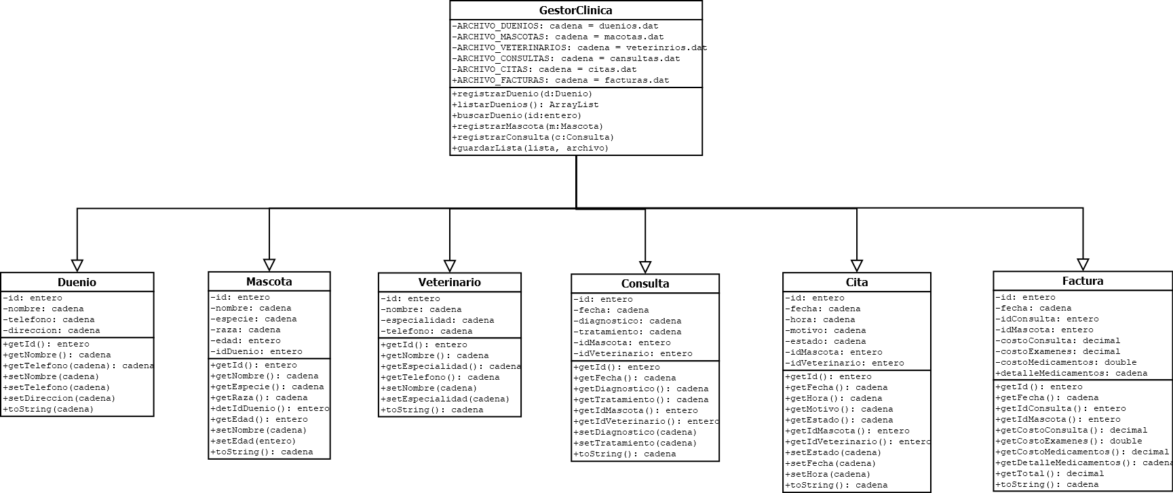
3. Diseño de la Solución — Diagrama de Clases UML
Todas las clases del modelo implementan Serializable para guardarse en archivos .dat

Slide 6
3. Serialización de Objetos
¿Cómo persisten los datos en archivos .dat?
1
Objeto en memoria
Ej: new Duenio(1, "Carlos", "099...")
2
ObjectOutputStream
Convierte el objeto en bytes y los escribe en el archivo
3
Archivo .dat en disco
duenios.dat — persiste aunque se cierre el programa
4
ObjectInputStream
Al reabrir: lee los bytes y reconstruye el objeto original
6 archivos .dat: duenios · mascotas · veterinarios · consultas · citas · facturas

Slide 7
4. Demostración del Sistema
Flujo completo en vivo:
1
Registrar veterinario
Ana Torres — Medicina General
2
Registrar dueño
Carlos Pérez — 0991234567
3
Registrar mascota
Max — Perro Labrador — vinculado al dueño ID:1
4
Agendar cita
28/05/2025 — 10:30 — Revisión general — Estado: Pendiente
5
Registrar consulta
Diagnóstico: Infección en oído — Tratamiento: Antibiótico 7 días
6
Generar factura
Consulta $20 + Exámenes $15 + Medicamentos $8 = Total: $43.00
7
Cerrar y reabrir el programa
Todos los datos persisten → serialización funcionando ✅

Slide 8
4. Módulos del Sistema
👤 Dueños
🐶 Mascotas
👨‍⚕️ Veterinarios
📋 Consultas
Registro y gestión de propietarios
Vinculadas a dueños por ID
Personal médico con especialidad
Expediente médico con diagnóstico
📅 Citas
💰 Facturación
📊 Métricas
🏠 Menú Principal
Agenda con estado y horario
Cálculo automático de totales
Estadísticas clínicas del sistema
Navegación central del sistema

Slide 9
5. Repositorio en GitHub
Estructura del repositorio:
ClinicaVeterinaria/
├── src/
│ ├── modelo/ → Duenio, Mascota, Veterinario, Consulta, Cita, Factura
│ ├── controlador/ → GestorClinica
│ └── vista/ → VentanaPrincipal + 7 ventanas
├── Modelado_UML/ → diagrama .dia + imagen .png
└── README.md → descripción del proyecto
github.com / [tu-usuario] / ClinicaVeterinaria
Incluye: código fuente · diagrama UML · archivo .dia exportado como .png

Slide 10
Conclusiones
✓
Patrón MVC aplicado correctamente: modelo, controlador y vista en paquetes separados.
✓
Serialización Java: 6 archivos .dat guardan objetos completos sin base de datos.
✓
Interfaz Swing completa con 8 ventanas de navegación fluida.
✓
Validaciones de integridad: no se permite registrar mascotas sin dueño existente.
✓
Facturación automática con cálculo de totales (consulta + exámenes + medicamentos).
✓
Métricas clínicas para apoyo en la toma de decisiones administrativas.
¡Gracias! — ¿Preguntas?

